Slide 1
Парк
Журавлева- связь поколений
Село Усады
Высокогорский район
Республика Татарстан
Юнусова Ксения Александровна

Slide 2
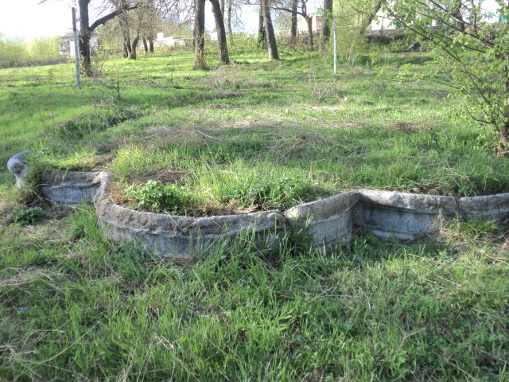
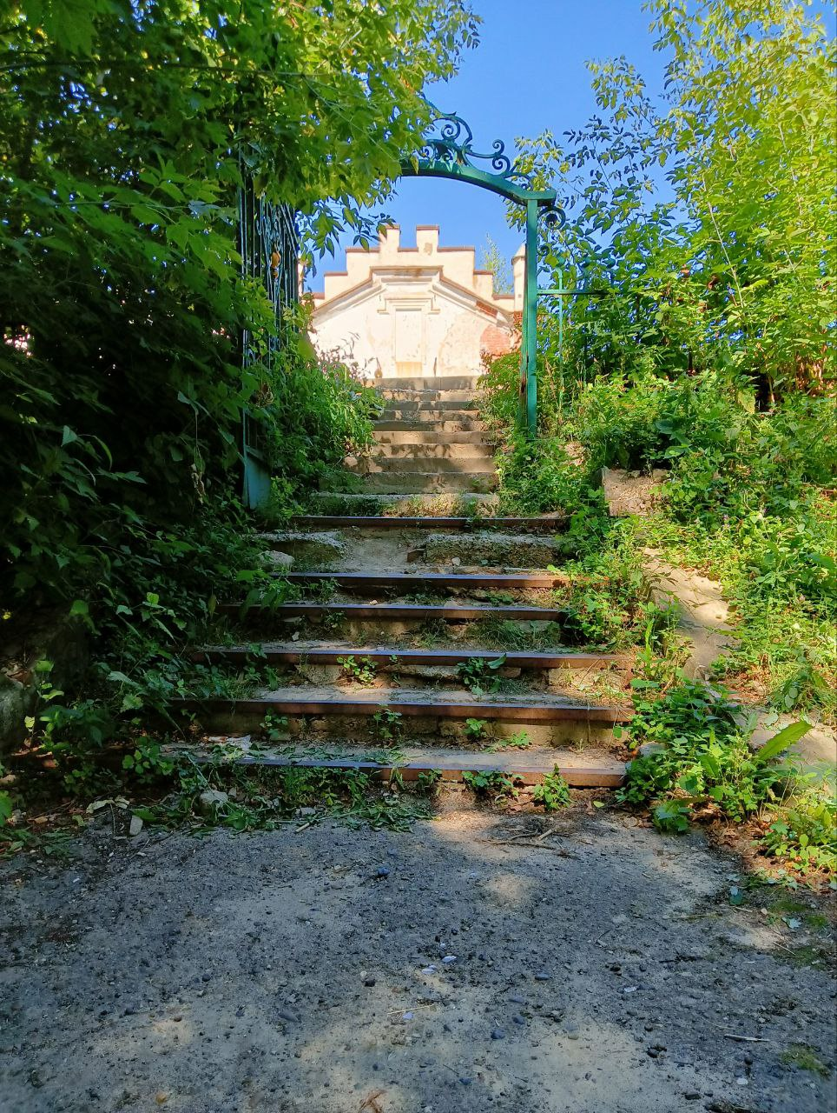
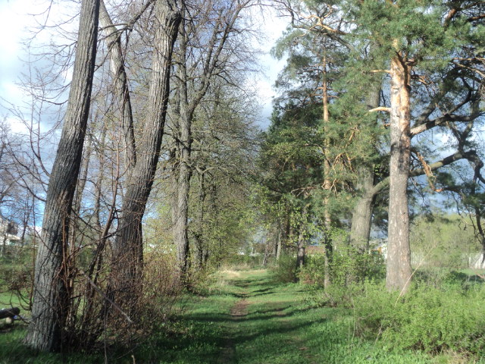
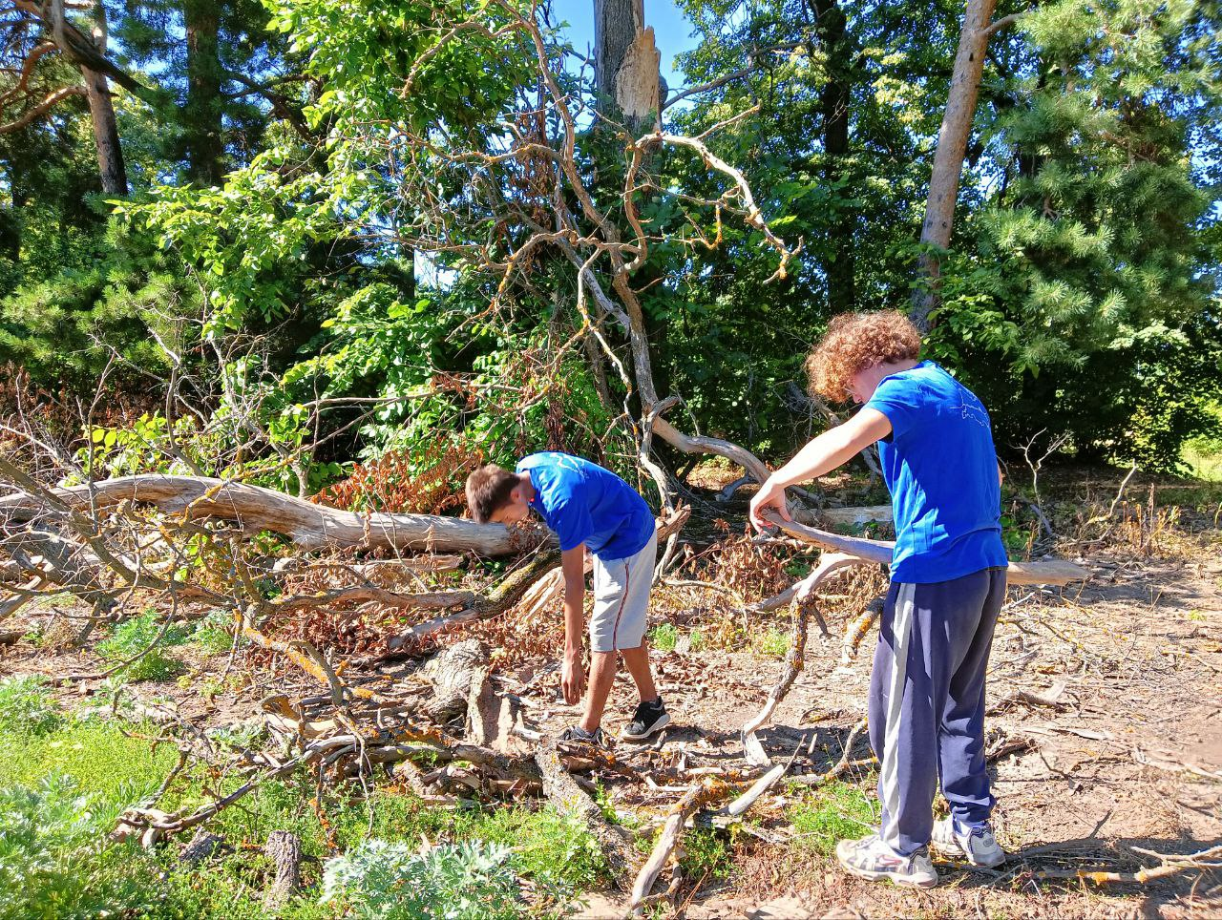
Парк основан в первой половине 18 века
1

Slide 3
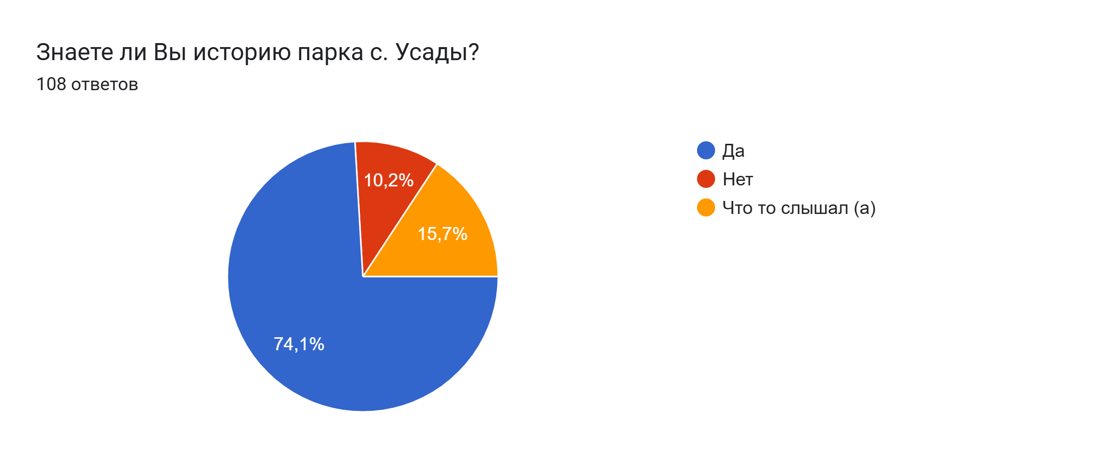
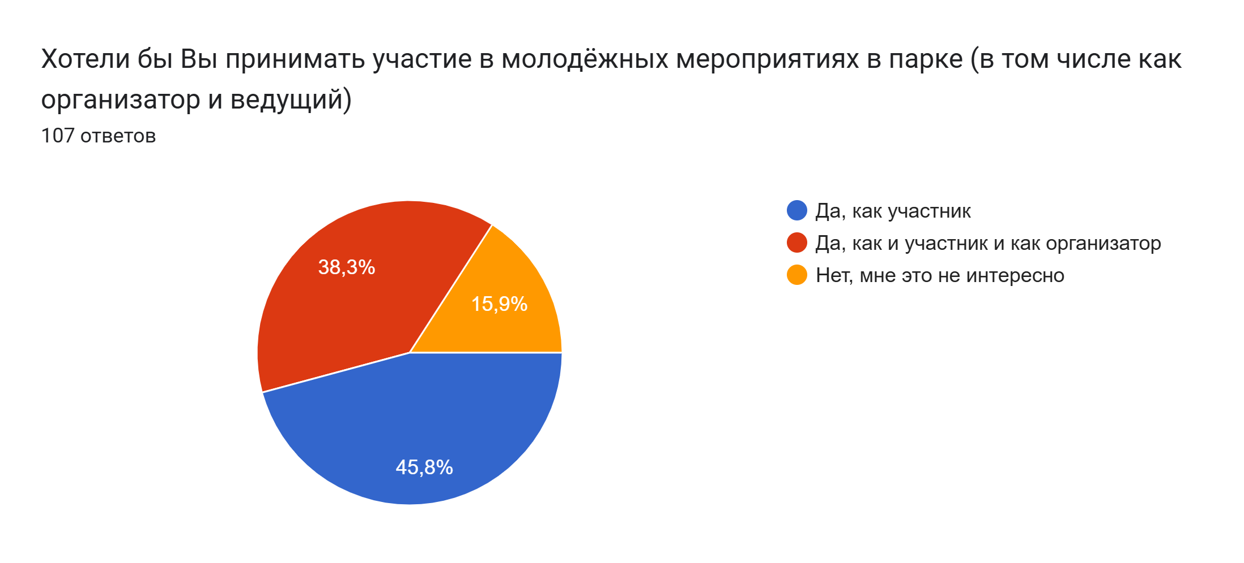

Slide 4
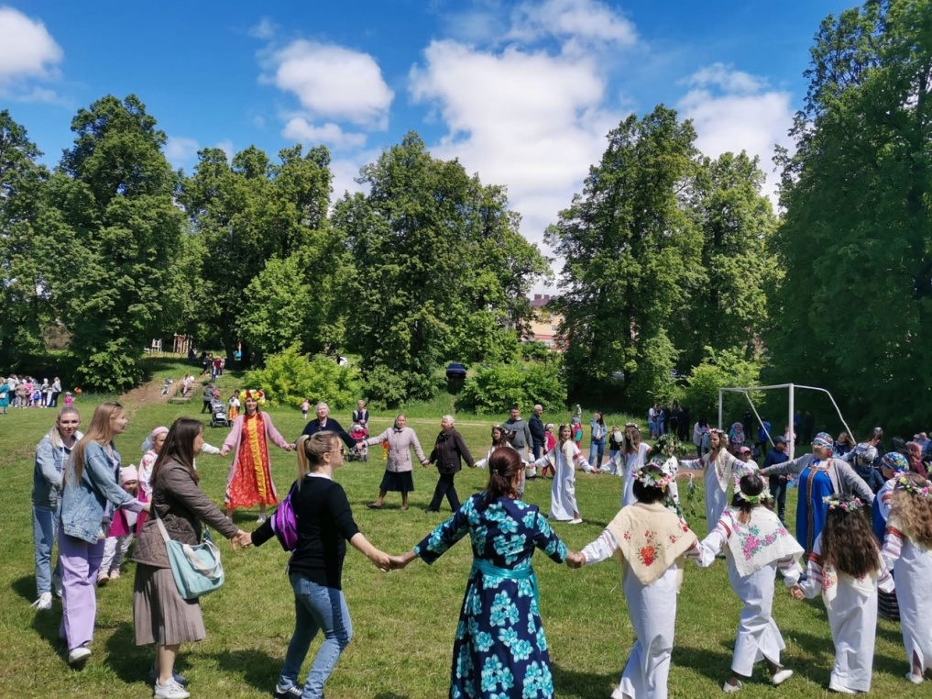
Цель проекта:
Повышение качества досуга жителей Усадского сельского поселения путем проведения не менее 5 культурных мероприятий в парке села Усады (Парк Журавлева) Высокогорского района Республики Татарстан в период с июля по октябрь 2025 года

Slide 5
Мероприятия
1
Викторина "Мое село"
4
Квест-экскурсия
2
3
Кино под открытым небом
Мастер-класс по танцам, вокалу, рисованию
4
5
Фестиваль семей

Slide 6
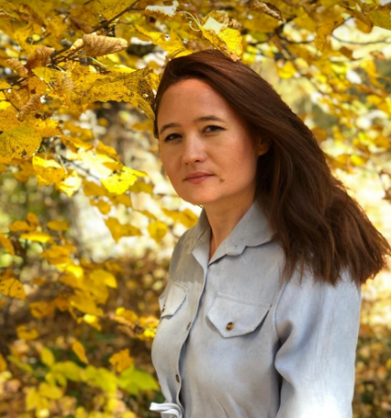
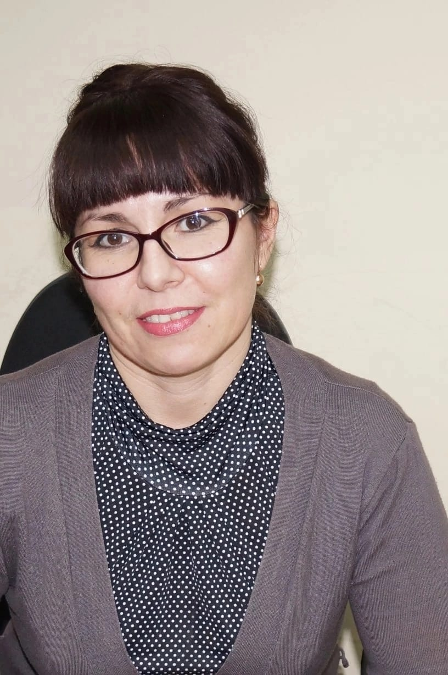
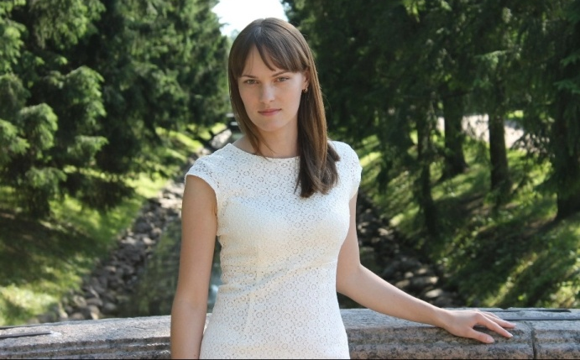
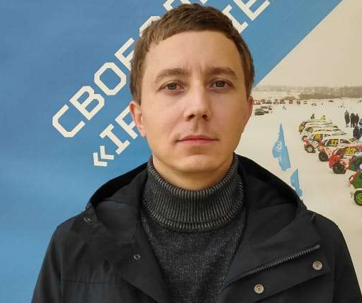
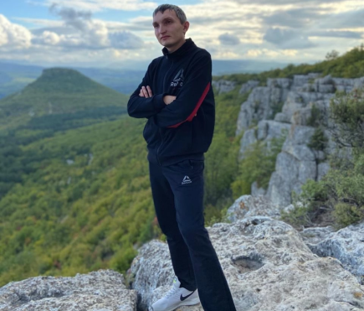
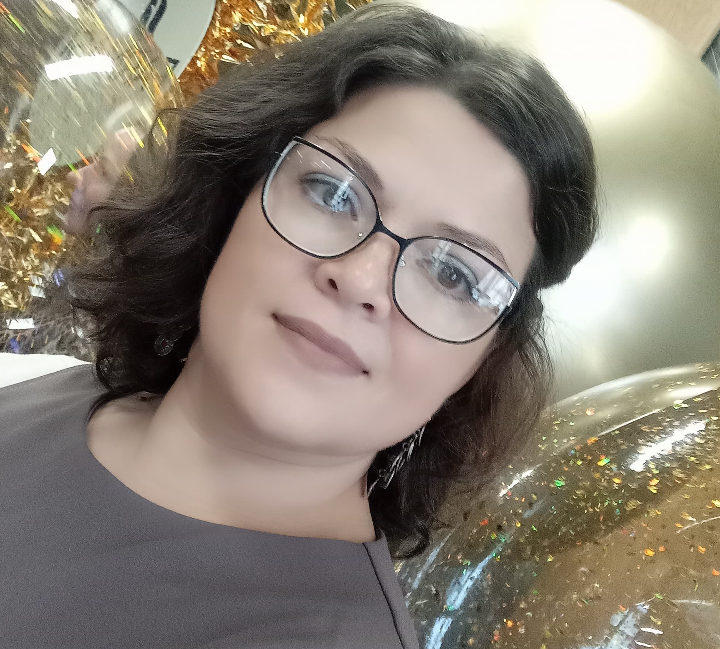
Команда проекта
Сибгатуллина Розалия Наилевна
Руководитель проекта
Яруллина Айгуль Масхутовна
экскурсовод, краевед
Юнусова Ксения Александровна
сценарист, организатор культурных программ
Сибгатуллин Рустем Фаргатович
Административная поддержка
Зайцев Марат Александрович –
хозяйственно-техническое обеспечение
Щербенева Анастасия Викторовна-
декоратор-оформитель

Slide 7
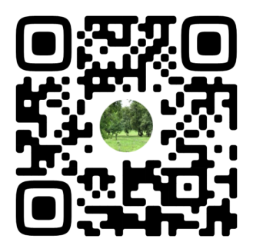
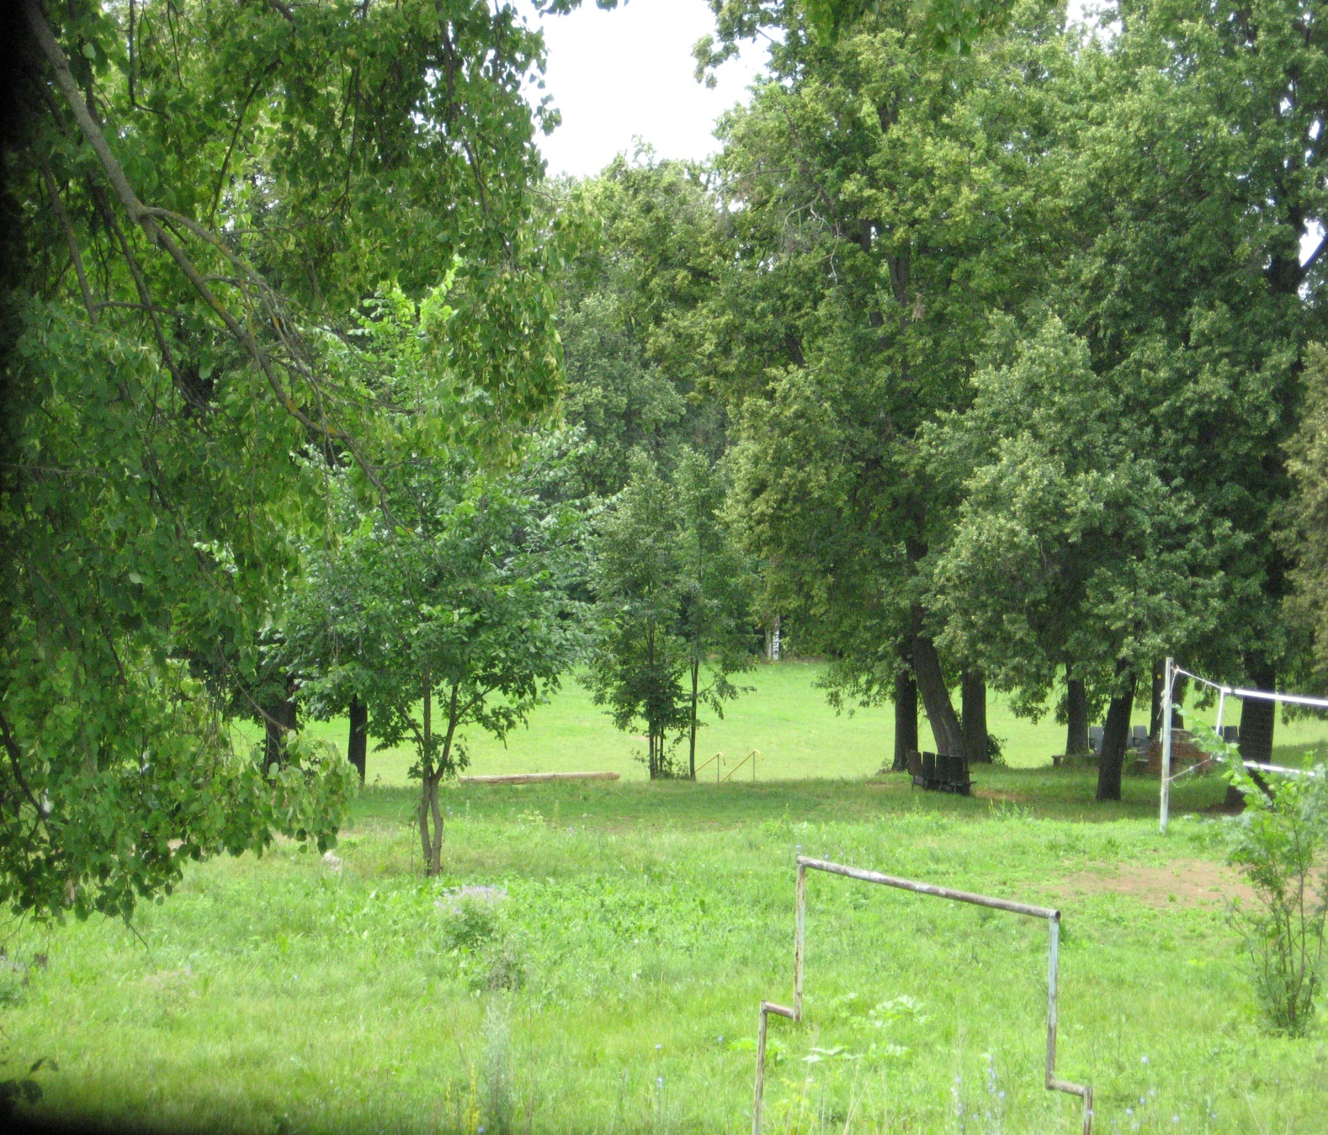
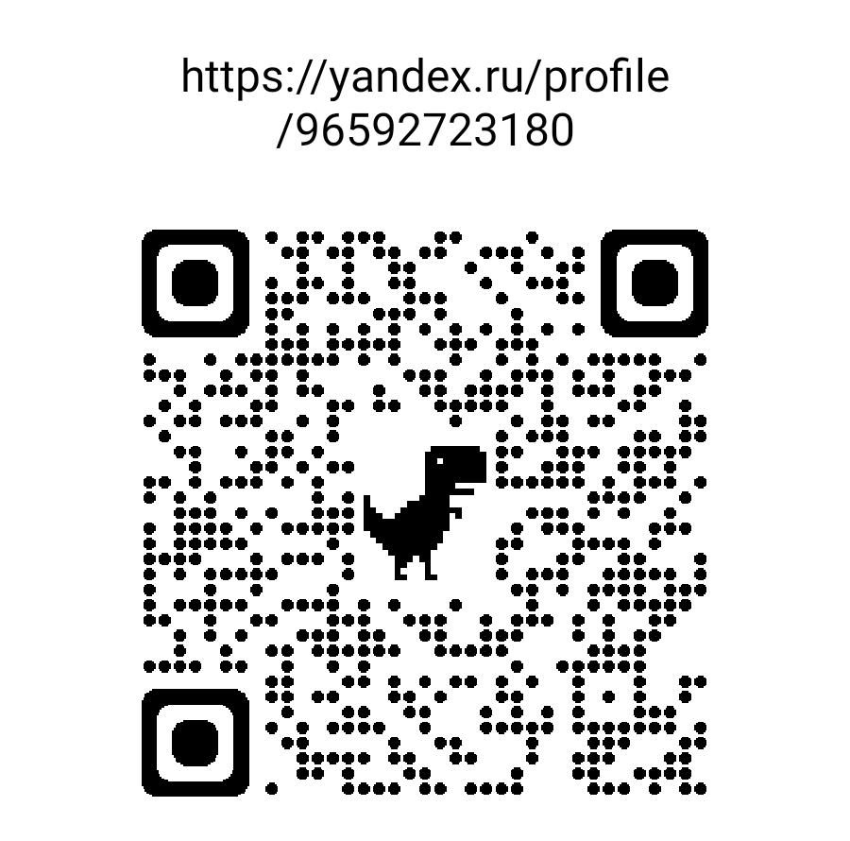
Координаты
Группа в Вконтакте https://vk.com/usadskiipark

